Slide 1
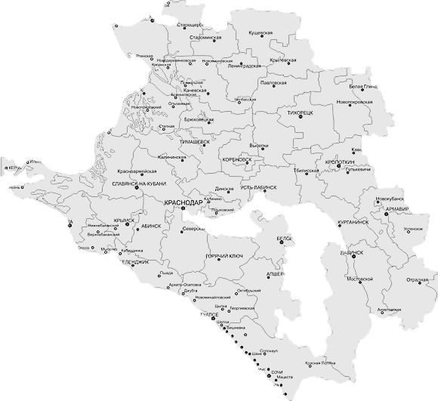
Федеральная информационная система
«Федеральный реестр сведений о документах об образовании и (или) о квалификации, документах
об обучении»
Notes:
1

Slide 2
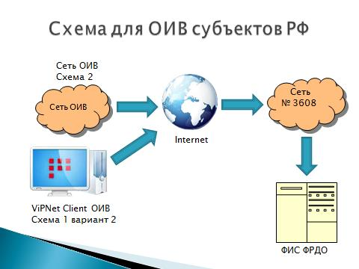
ВЫБРАННАЯ СХЕМА ПОДКЛЮЧЕНИЯ К СЕТИ РОСОБРНАДЗОРА № 3608 ДЛЯ РАБОТЫ С ФИС ФРДО

Slide 3
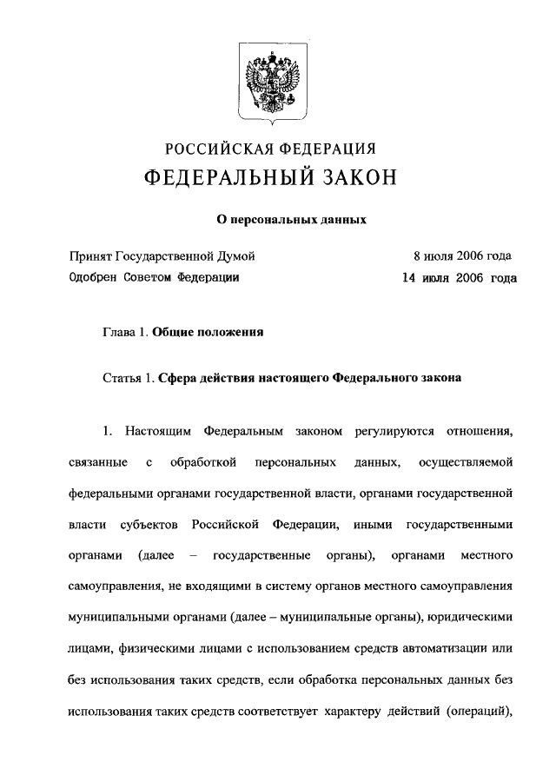
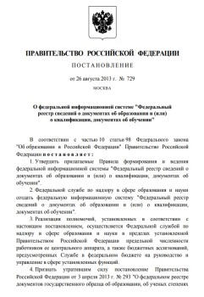
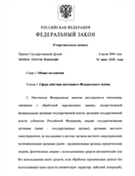
НОРМАТИВНЫЕ ДОКУМЕНТЫ
Федеральный закон от 29 декабря 2012 г. № 273-ФЗ
«Об образовании в Российской Федерации»
части 9 и 10 статья 98, пункт 2 части 15 статьи 107
Постановление Правительства РФ
от 26 августа 2013 г. № 729
«О федеральной информационной системе «Федеральный реестр сведений о документах об образовании и (или) о квалификации, документах об обучении»»
Федеральный закон 27 июля 2006 г. № 152-ФЗ
«О персональных данных»

Slide 4
Целями создания Федерального реестра являются:
ликвидация оборота поддельных документов государственного образца об образовании;
К ФИС ФРДО могут подключаться:
федеральные государственные органы и органы исполнительной власти субъектов Российской Федерации, осуществляющие государственное управление в сфере образования;
обеспечение ведомств и работодателей достоверной информацией о квалификации претендентов на трудоустройство;
сокращение числа нарушений и коррупции в образовательных учреждениях;
повышение качества образования за счет обеспечения общественности
органы местного самоуправления, осуществляющие управление в сфере образования;
организации, осуществляющие образовательную деятельность;
органы и организации, в ведение которых переданы архивы организаций, выдающих документы об образовании.

Slide 5
УСЛОВИЯ ДЛЯ ПОДКЛЮЧЕНИЯ К ЗАЩИЩЕННОЙ СЕТИ РОСОБРНАДЗОРА
Для выполнения установленных требований и нейтрализации актуальных угроз безопасности информации необходимо:
– создание или актуализация организационно-распорядительной документации оператора, регламентирующей обработку и защиту информации в информационной системе;
– моделирование угроз безопасности информации (составление «Модели угроз безопасности информации при ее обработке в информационной системе»);
– разработка Технического задания на создание системы защиты информации в информационной системе;
– закупка, установка и настройка средств защиты информации, прошедших процедуру оценки соответствия.
После выполнения вышеперечисленных действий может быть выдан «Аттестат соответствия информационной системы требованиям безопасности информации», необходимый для согласования схемы подключения с ФГБУ «ФИОКО».

Slide 6
ОСНОВНЫЕ ДОКУМЕНТЫ, НА ОСНОВАНИИ КОТОРЫХ ПРОВОДИТСЯ АТТЕСТАЦИЯ
1. Приказ ФСТЭК России от 18.02.2013 N 21 (ред. от 23.03.2017) «Об утверждении Состава и содержания организационных и технических мер по обеспечению безопасности персональных данных при их обработке в информационных системах персональных данных»
2. Приказ ФАПСИ от 13 июня 2001 г. N 152
«Об утверждении Инструкции об организации и обеспечении безопасности хранения, обработки и передачи по каналам связи с использованием средств криптографической защиты информации с ограниченным доступом, не содержащей сведений, составляющих государственную тайну»
3. Приказ ФСБ России от 10 июля 2014 г. N 378 «Об утверждении Состава и содержания организационных и технических мер по обеспечению безопасности персональных данных при их обработке в информационных системах персональных данных с использованием средств криптографической защиты информации, необходимых для выполнения установленных Правительством Российской Федерации требований к защите персональных данных для каждого из уровней защищенности»

Slide 7
ТРЕБОВАНИЯ К РАБОЧЕМУ МЕСТУ (АРМ)
ГИС ФРДО
Помещения, в которых находится АРМ ГИС ФРДО должно удовлетворять следующим требованиям:
вход в помещение должен быть оборудован крепкими плотно запираемыми дверьми с крепкими замками;
окна помещений, находящихся на первом или последнем этажах здания, а также вблизи пожарных лестниц должны быть оснащены решетками или сигнализацией;
входные двери помещения должны быть оснащены опечатывающими устройствами (пломбираторами);
входная дверь помещения должна быть оснащена утвержденным списком лиц, имеющим права доступа (прохода) в данное помещение;
для хранения дистрибутивов, ключевых носителей, технической и эксплуатационной документации на средства криптографической защиты информации (далее – СКЗИ) помещение должно быть оснащено запираемым ящиком, сейфом или запираемым металлическим шкафом.

Slide 8
Получение усиленной квалифицированной ЭЦП
Образовательная организация
Приобретение оборудования разработка ОРД, получение аттестата соответствия информационной системы
Документы на согласование схемы
Удостоверяющий центр
Лицензиат
Передача лицензий на ключи
оборудования СЗИ и СКЗИ
ФГБУ «ФИОКО»
Проверка документов, согласование схемы, генерация ПКИ
ОАО «ИнфоТеКС» (поставщик оборудования и лицензий для выпуска ПКИ)

Slide 9
ПРИОБРЕТЕНИЕ
На основании совместного письма министерства образования и науки Краснодарского края
и министерства финансов Краснодарского края
от 20 мая 2015 года
№ 47-7096/15-14/№205-2920/15-12-04
«О расходах, включенных в норматив подушевого финансирования» расходы на защиту коммуникаций и связи при передаче персональных данных образовательных организаций относятся к расходам на материальное обеспечение, учтенное в нормативе подушевого финансирования

Slide 10
Постановление Правительства Российской Федерации
от 26 августа 2013 года № 729
«О федеральной информационной системе «Федеральный реестр сведений о документах об образовании и (или) о квалификации, документах об обучении»
Сведения о документах об образовании подлежащих внесению в информационную систему:
выданных с 1 января 2000 г. по 31 декабря 2018 г. | - в срок по 31 декабря 2018 г.
выданных с 1 января 1996 г. по 31 декабря 1999 г. | - в срок по 31 декабря 2020 г.
выданных с 10 июля 1992 г. по 31 декабря 1995 г. | - в срок по 31 августа 2023 г.

Slide 11
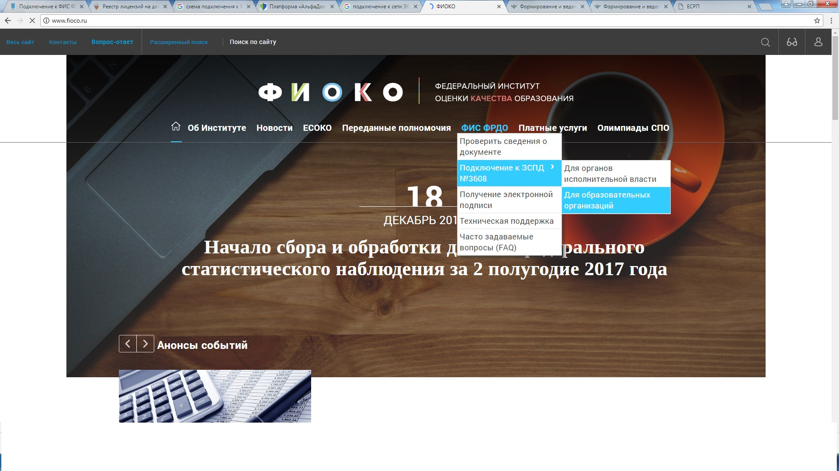
Сайт: http://www.fioco.ru
По вопросам подключения к защищенной сети передачи данных №3608:
Телефон: +7 (495) 608-85-89 e-mail: vipnet@fioco.ru

Slide 12
ДЛЯ ПОДКЛЮЧЕНИЯ К СЕТИ РОСОБРНАДЗОРА 3608
ПО СХЕМЕ 1 ВАРИАНТ 2 НЕОБХОДИМО ПРЕДОСТАВИТЬ
СЛЕДУЮЩИЕ ДОКУМЕНТЫ
Заверенная организацией копия Устава/ Положения
Заверенная организацией копия Приказа о назначении руководителя
Заверенная организацией копия Приказа о назначении ответственного лица (шаблон во вложении)
Форма (в PDF и в Word) согласования схемы подключения к сети Рособрнадзора (шаблон во вложении)
Письмо на имя директора ФГБУ «ФИОКО» (шаблон во вложении)
Копия аттестата соответствия (в соответствии с Положением по аттестации объектов информатизации по требованиям безопасности информации, утвержденным Гостехкомиссией РФ 25.11.1994 (во вложении))
Копия лицензии на право пользования ViPNet client для сети 3608

Slide 14
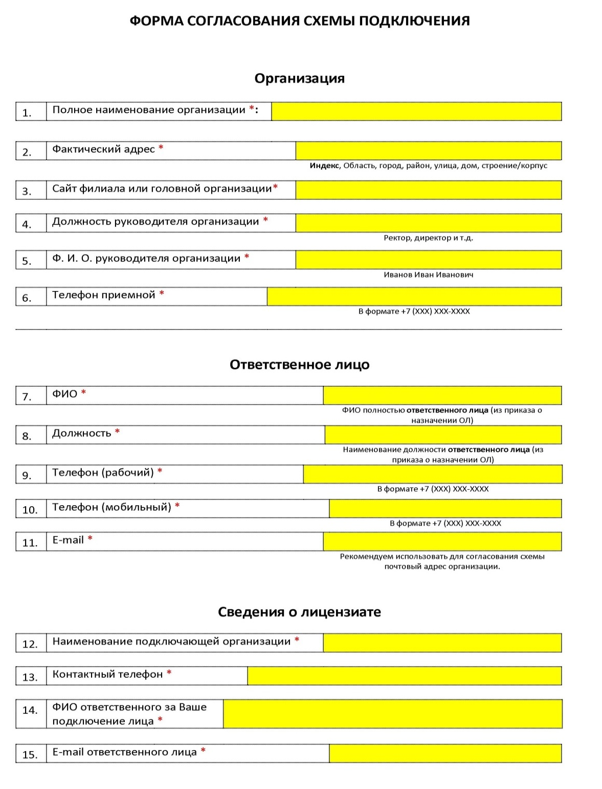

Slide 15
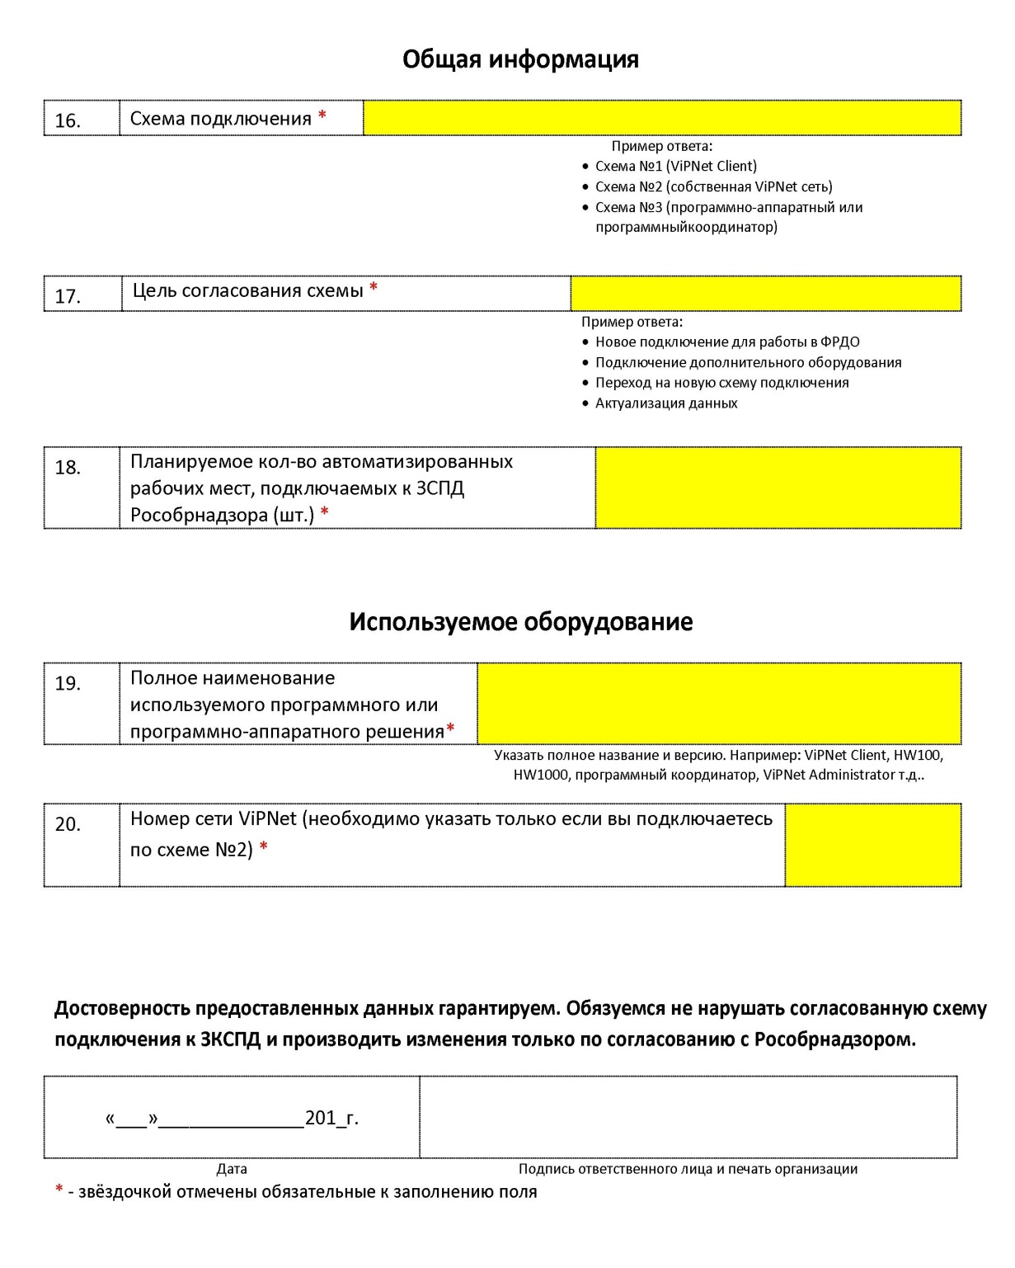

Slide 17
ДЛЯ ПОДКЛЮЧЕНИЯ К СЕТИ РОСОБРНАДЗОРА 3608 ПО СХЕМЕ 1 ВАРИАНТ 2 НЕОБХОДИМО ПРЕДОСТАВИТЬ СЛЕДУЮЩИЕ ДОКУМЕНТЫ:
Заверенная организацией копия Устава/ Положения
Заверенная организацией копия Приказа о назначении руководителя
Заверенная организацией копия Приказа о назначении ответственного лица (шаблон во вложении)
Форма (в PDF и в Word) согласования схемы подключения к сети Рособрнадзора (шаблон во вложении)
Письмо на имя директора ФГБУ «ФИОКО» (шаблон во вложении)
Копия аттестата соответствия (в соответствии с Положением по аттестации объектов информатизации по требованиям безопасности информации, утвержденным Гостехкомиссией РФ 25.11.1994 (во вложении))
Копия лицензии на право пользования ViPNet client для сети 3608

Slide 18
Указанные документы заверяем, сканируем и отправляем
ФГБУ «ФИОКО»
vipnet@fioco.ru
Рассмотрения документов (5 рабочих дней).
придет электронное письмо о предварительном согласовании схемы подключения
127994, г. Москва, ул. Садовая-Сухаревская, д.16 с пометкой «для подключения к ViPNet-сети» оригиналы документов
Высылаем оригиналы документов

Slide 19
В соответствии с приказом «Об организации работы по внесению сведений ОО в Федеральный реестр сведений о документах об образовании и (или) о квалификации, документах об обучении» Министерства образования, науки и молодёжной политики Краснодарского края
от 30 января 2018 года
№ 360
работа по заполнению ФИС ФРДО начата
с 10 января 2018 года

Slide 20
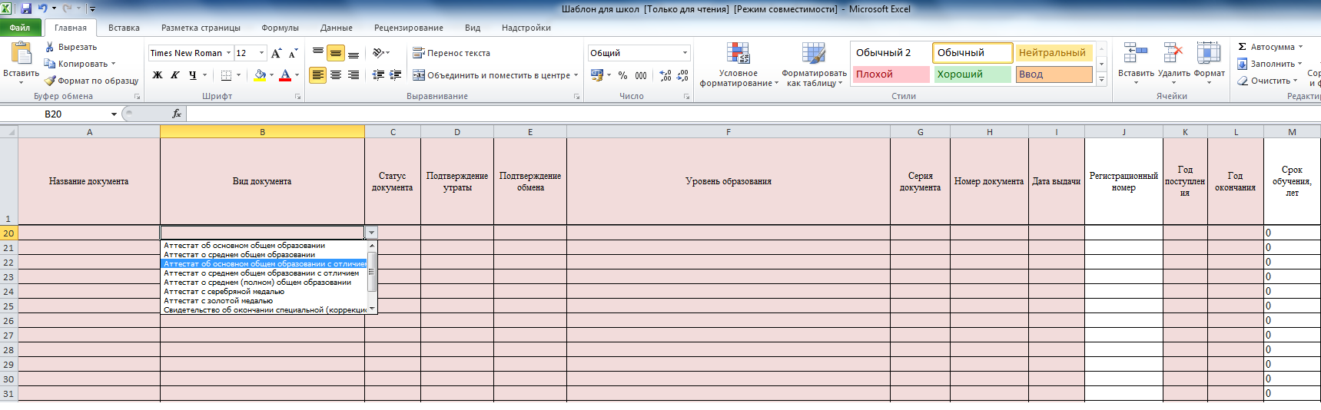
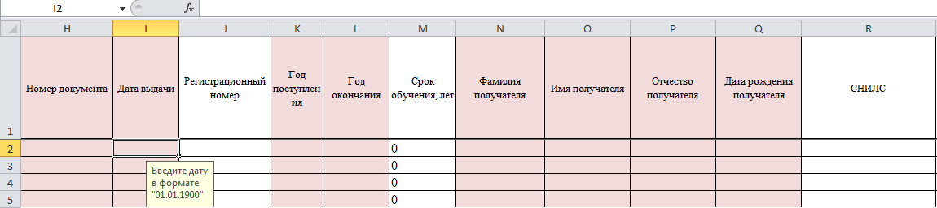
ШАБЛОН ФИС ФРДО

Slide 21
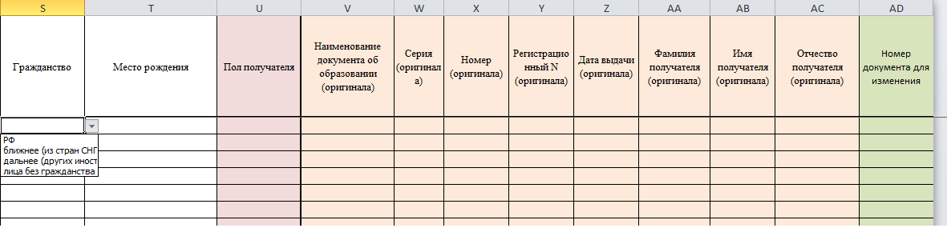
ШАБЛОН ФИС ФРДО

Slide 22
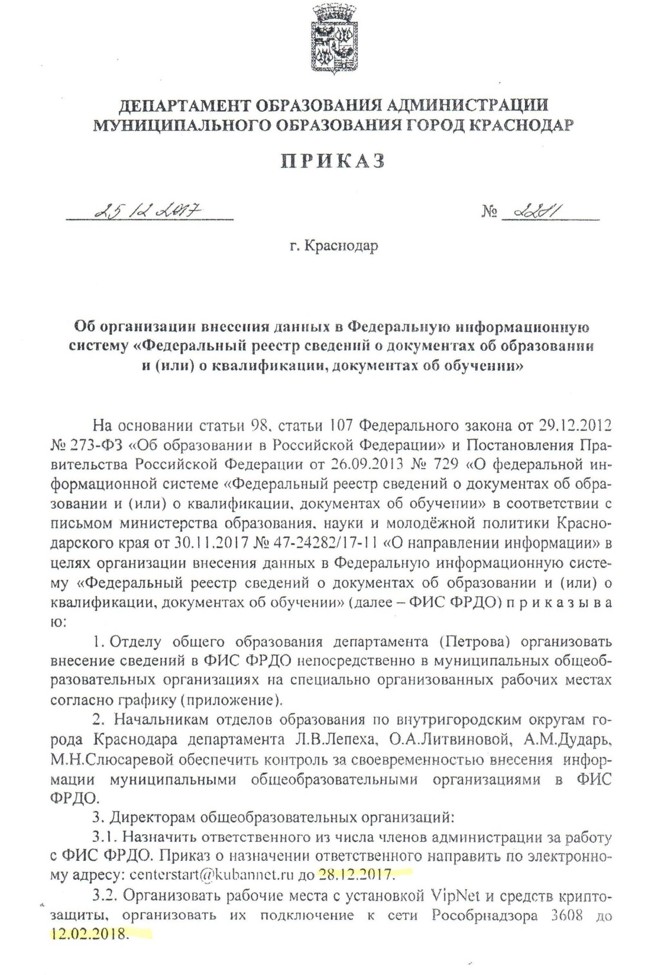
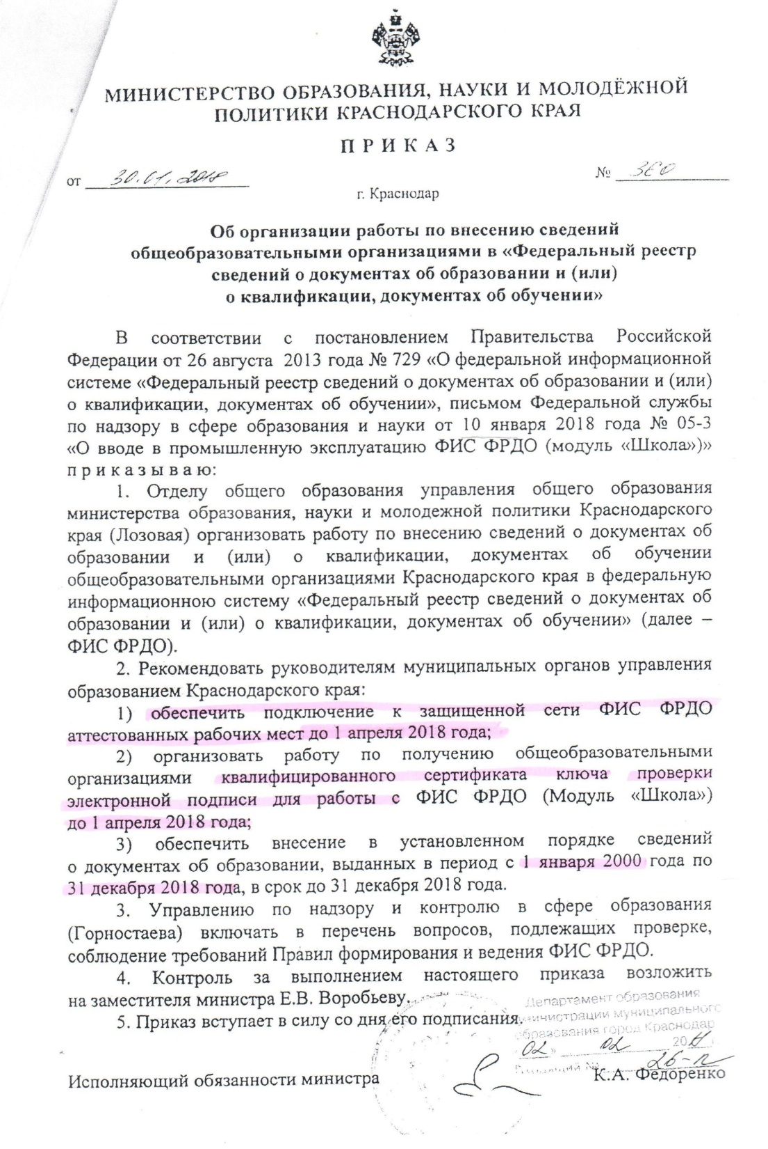

Slide 23
ГРАФИК ВНЕСЕНИЯ ИНФОРМАЦИИ ОБРАЗОВАТЕЛЬНЫМИ ОРГАНИЗАЦИЯМИ В ФИС ФРДО
Образовательные организации ЦВО | Образовательные организации ПВО | Образовательные организации ЗВО | Образовательные организации КВО
с 12.02.2018 по 30.03.2018
МАОУ гимназия № 36 | МБОУ СОШ № 16 МАОУ лицей № 64 | МБОУ гимназия № 25 | МБОУ СОШ № 37 МБОУ гимназия № 69
с 02.04.2018 по 21.12.2018
Во всех ОО округа | Во всех ОО округа | Во всех ОО округа | Во всех ОО округа
с 24.12.2018 по 28.12.2018
Итоговый мониторинг внесения информации
Notes:
23

Slide 24
МОНИТОРИНГ ГОТОВНОСТИ К РАБОТЕ В
ФИС ФРДО
Всего ОО – 91
Не предоставили информацию – 22 образовательные организации
ОО, не предоставившие информацию
МБОУ СОШ № 11 | МБОУ СОШ № 66
МБОУ лицей № 12 | МБОУ СОШ № 68
МАОУ СОШ № 17 | МБОУ СОШ № 80
МБОУ СОШ № 20 | МБОУ СОШ № 85
МБОУ СОШ № 29 | МБОУ СОШ № 89
МБОУ СОШ № 43 | МАОУ СОШ № 93
МАОУ лицей № 48 | МБОУ НОШ № 94
МБОУ СОШ № 49 | МБОУ СОШ № 95
МБОУ СОШ № 50 | МАОУ СОШ № 99
МБОУ СОШ № 55 | МБОУ СОШ № 100
МБОУ СОШ № 63 | МАОУ СОШ № 101

Slide 25
МОНИТОРИНГ ГОТОВНОСТИ К РАБОТЕ В
ФИС ФРДО
Всего ОО – 91
Не предоставили информацию – 22 образовательные организации
Ответственные не из числа административных работников
МБОУ СОШ № 19
МБОУ СОШ № 31
МАОУ СОШ № 62
МБОУ СОШ № 67
Не указаны реквизиты приказа о назначении
МБОУ СОШ № 31
МАОУ СОШ № 62
МБОУ гимназия № 82
МБОУ СОШ № 2

Slide 26
МОНИТОРИНГ ГОТОВНОСТИ К РАБОТЕ В
ФИС ФРДО
Всего ОО – 91
Не предоставили информацию – 22 образовательные организации
Заключен контракт на приобретение VipNet
ГИМНАЗИИ №№: 82, 44, 3, 36, 40, 69, 25
ЛИЦЕИ №№: 4, 64
ШКОЛЫ №№: 53, 60, 58, 30, 52, 37, 8, 75, 87, 16, 70, 84, 42
Заключен контракт на приобретение квалифицированного сертификата ключа
ГИМНАЗИИ №№: 82, 44, 3, 36, 69, 25
МАОУ лицей № 64
ШКОЛЫ №№: 53, 60, 58, 30, 52, 37, 75, 87, 16, 70, 62, 45, 57
Приобретен квалифицированный сертификата ключа
МБОУ СОШ № 10, МБОУ гимназия № 36, МАОУ СОШ № 62

Slide 27
МОНИТОРИНГ ГОТОВНОСТИ К РАБОТЕ В
ФИС ФРДО
Всего ОО – 91
Не предоставили информацию – 22 образовательные организации
Количество внесенных документов об образовании
за 9 и 11 классы в ФИС ФРДО
Во всех образовательных организациях появится после подключения к сети 3608

Slide 28
КОНТАКТНАЯ ИНФОРМАЦИЯ
ФГБУ «ФИОКО»
http://www.fioco.ru/
По вопросам подключения к защищенной сети передачи данных №3608:
Телефон: +7 (495) 608-85-89
e-mail: vipnet@fioco. ru
РОСОБРНАДЗОР
http://obrnadzor.gov.ru/ru/activity/uc/about/index.php
По вопросам функционала ФИС ФРДО:
Телефон: +7 (495) 608-85-89
e-mail: frdo@obrnadzor.gov.ru
УДОСТОВЕРЯЮЩИЙ ЦЕНТР РОСОБРНАДЗОРА
http://obrnadzor.gov.ru/ru/about/information_systems/uc/about/index.php
Связь по вопросам технической поддержки пользователей
Телефон: +7 (495) 530-10-12

Slide 29

СПАСИБО ЗА ВНИМАНИЕ!
Краснодар, 2018

